Slide 1
§1.2 向量的加法

Slide 2
一、向量加法的概念
二、向量加法的运算规律
三、向量的减法

Slide 3



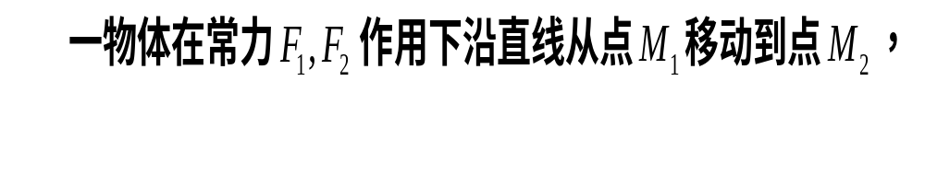
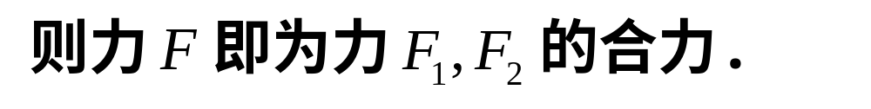
一、向量加法的概念
实例
M₁
M₂

Slide 4
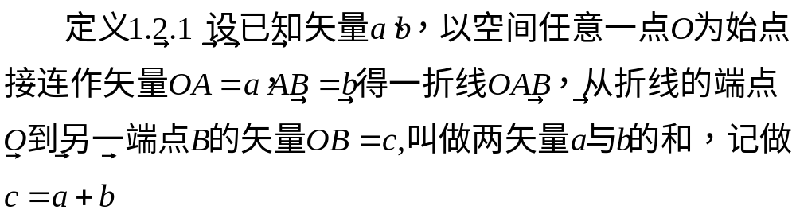



一、向量加法的概念
B
O
A
这种求两个向量和的方法叫三角形法则.

Slide 5
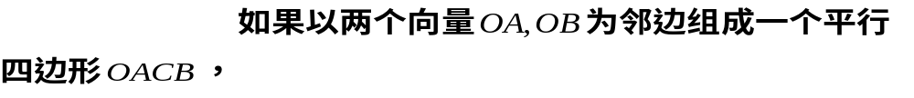
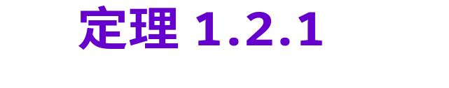
B
C
O
A
这种求两个向量和的方法叫做平行四边形法则.
注：在自由向量的意义下，两向量合成的平行四边形法则
可归结为三角形法则.

Slide 6

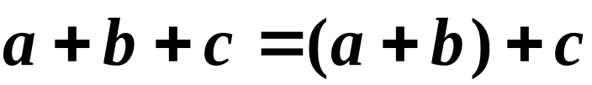
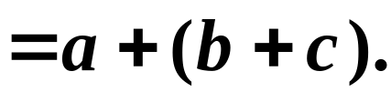

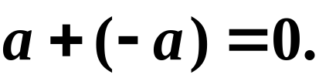

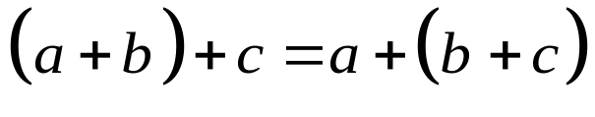
二、向量加法的运算规律
定理1.2.2 向量的加法满足下面的运算规律：
（1）交换律：
（2）结合律：
（3）
（4）

Slide 7

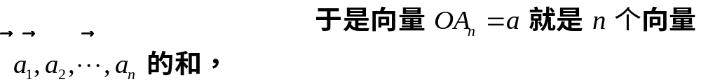

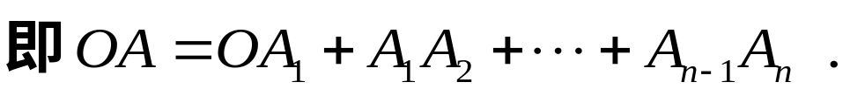






A₁
A₄
A₃
A₂
A_{n-1}
O
A_{n}
这种求和的方法叫做多边形法则.

Slide 8

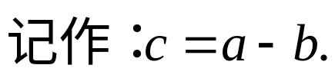
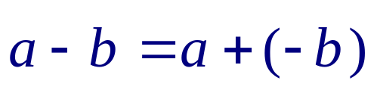
三、向量的减法
向量减法的定义： .
向量等式的移项法则：在向量等式中，将某一向量从等号的一端移到另一端，只需改变它的符号.

Slide 9
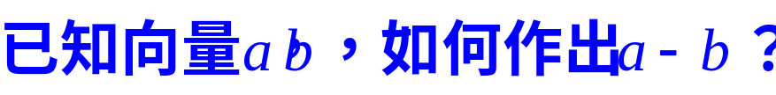

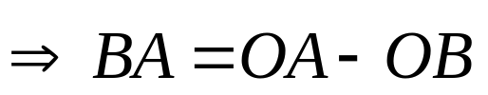
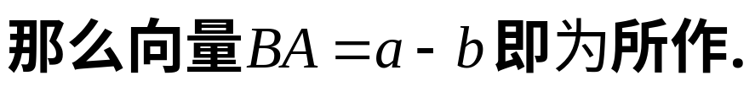

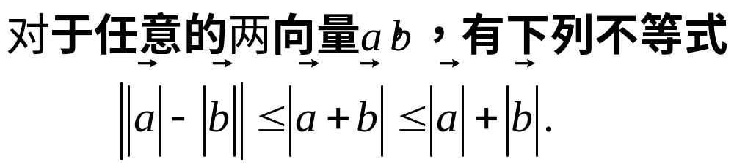
向量减法的几何作图法:
B
O
A
性质：

Slide 10
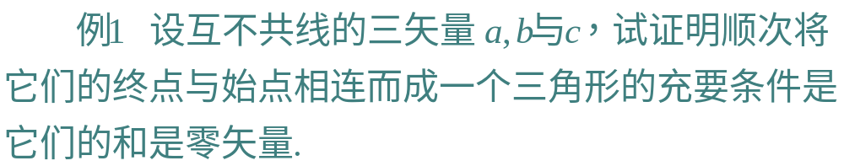
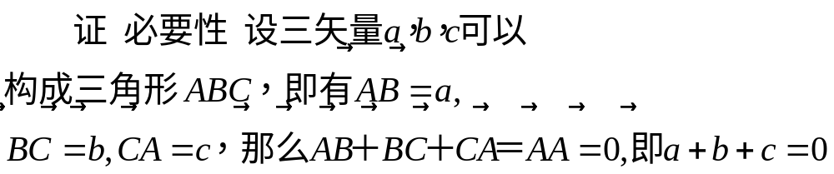
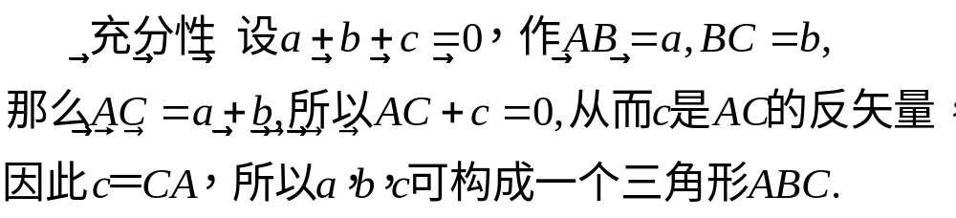
C
A
B

Slide 11
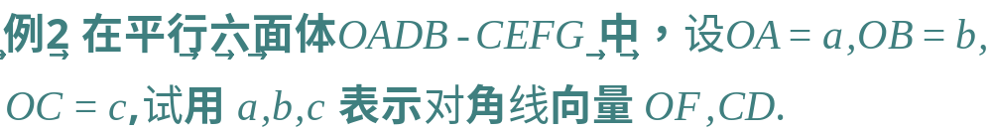



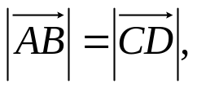
C
G
解：
c
E
F
O
b
B
a
A
D
例3 用向量法证明，对角线互相平分的四边形是平行四边形.
证：设四边形ABCD的对角线AC,BD交于点O且互相平分（如右图），则有；
D
C
O
A
B
故
且
即四边形ABCD为平行四边形。

Slide 12

向量的加法(小结)
一、向量加法的概念
三角形法则
平行四边形法则
二、向量加法的运算规律
三、向量的减法

